Slide 1

O IVA na União Europeia
Francisco Javier Sánchez Gallardo
Doutor en Direito, Economista, Auditor Fiscal
Conselheiro Financeiro da Embaixada da Espanha no Brasil

Slide 2

ÍNDICE
O princípio de tributação no destino e seus problemas
A dedução do IVA e seus problemas

Slide 3
A evolução ao longo do tempo do princípio da tributação no destino na União Europeia (I)
A harmonização do IVA na União Europeia teve início em 1977, quando foi aprovada a Directiva 77/388/CEE, de 17-5-1977, Sexta Directiva do IVA (existiam algumas diretivas anteriores, mas tinham um conteúdo técnico muito mais reduzido):
Durante os anos 80:
  Existiam fronteiras entre os Estados da então Comunidade Econômica Europeia: as mercadorias eram tributadas no destino porque circulavam entre países menos integrados.
  Os serviços eram maioritariamente tributados na origem, no Estado do prestador (o IVA incide sobre bens e serviços).
  O nível de integração económica entre os Estados da União Europeia era muito inferior ao atual e havia menos intercâmbios internacionais.

Slide 4
A evolução ao longo do tempo do princípio da tributação no destino na União Europeia (II)
Evolução posterior (I):
  1993: o mercado interno é estabelecido (as fronteiras entre os Estados de União desaparecem):
    as vendas de bens entre empresas têm taxa zero no país de origem e pagam IVA no país de destino,
    as vendas à distância para pessoas físicas são tributadas principalmente no Estado de origem da mercadoria,
    o status quo para a prestação de serviços é mantido.
  Na década de 2000, os serviços entre empresas se movem progressivamente (são aprovadas várias modificações da Diretiva) para tributação Estado de destino (o Estado do cliente).

Slide 5
A evolução ao longo do tempo do princípio da tributação no destino na União Europeia (III)
Evolução posterior (II):
  Em 2010, o problema é simplificado e a maioria dos serviços entre empresas passam a ser tributados no Estado de destino (residência do cliente).
  Em 2015, os serviços remotos (economia digital) prestados a particulares passam a ser tributados no destino e é implementado o balcão único.
  Em 2021, vendas de mercadorias à distância passam a ser tributadas no destino e o balcão único é ampliado.
  Em 2022 começa a se discutir um sistema comum de informação quase em linha das operações intracomunitárias e faturamento eletrônico (VAT in the Digital Age “VIDA”), aprovada em 2025.

Slide 6
O IVA no destino e seus problemas (I)
Vendas de bens físicos entre empresas:
  Isenção (taxa zero, já que respeita os créditos tributários) no Estado de origem.
  IVA aplicado no Estado de destino, apurado pelo comprador, gera crédito tributário imediato no Estado de destino.
  O mesmo acontece quando a mercadoria trafega entre diferentes Estados sem transmissão (chamadas de transferências).
  Movimentos informados às autoridades por meio de mapas recapitulativos de vendas intracomunitárias (em revisão).

Slide 7
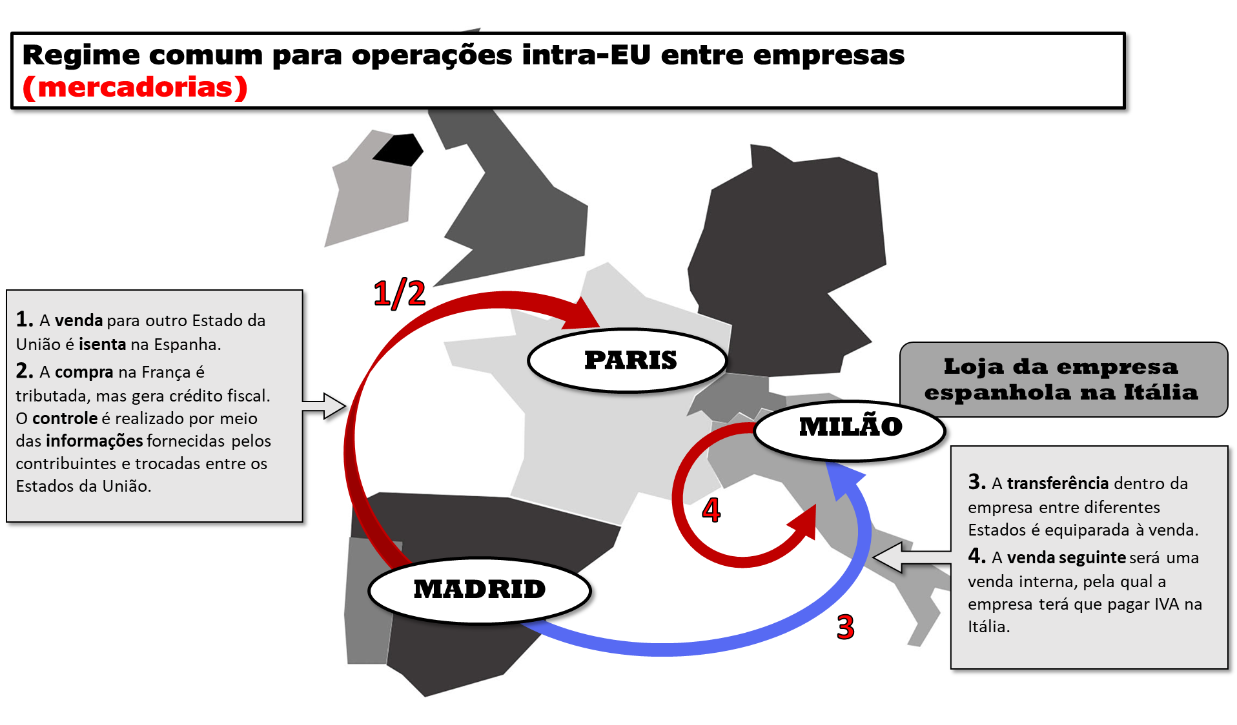

Slide 8
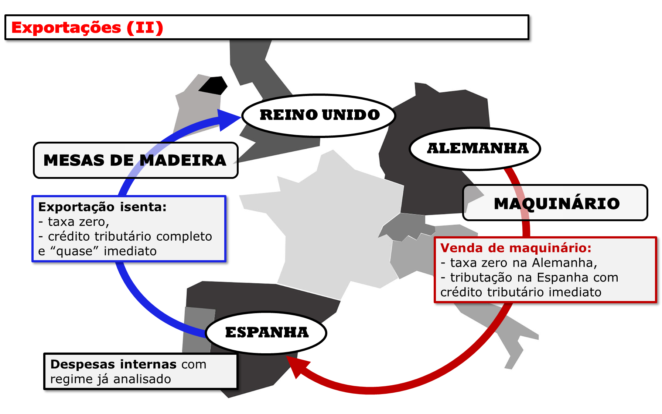

Slide 9
O IVA no destino e seus problemas (II)
Serviços fornecidos entre empresas dentro da União Europeia:
  Tributados diretamente no Estado do cliente, IVA apurado pelo comprador, e crédito tributário no Estado de destino.
  Informados em mapas recapitulativos de vendas intracomunitárias (igual ao caso anterior).
  Excetuam-se: serviços relacionados com imóveis, transporte de passageiros, acesso a eventos, aluguer de curta duração de meios de transporte e serviços de restaurantes ou catering.
  Não há transferências de serviços (supostamente, impossíveis de armazenar).

Slide 10
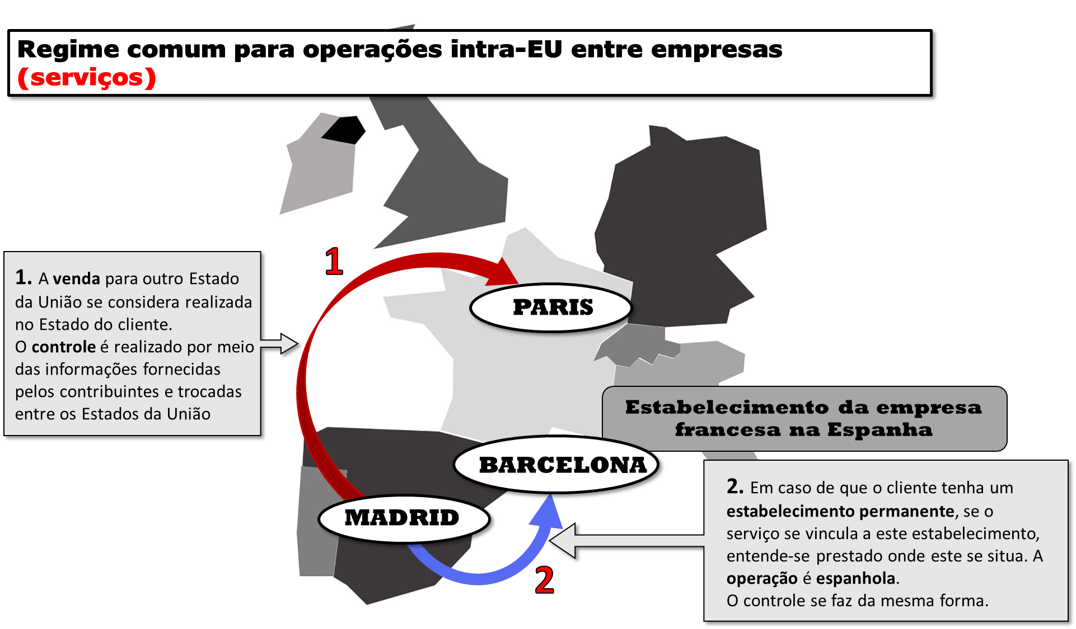

Slide 11
O IVA no destino e seus problemas (III)
Operações com pessoas físicas (consumidores finais):
  A tributação no destino aplica-se aos bens vendidos e serviços prestados à distância.
  Não há possibilidade de o comprador a pagar o IVA às suas autoridades fiscais (reverse charge), quem tem que pagar é o vendedor.
  Existe um sistema de balcão único que permite o pagamento do IVA desde o Estado de estabelecimento do vendedor.

Slide 12
O IVA no destino e seus problemas (IV)
Exemplo: Fabricante espanhol de calçados/software que vende por meio de seu site. Dados de vendas:
Solução: IVA correspondente a cada Estado :
Este IVA teria de ser pago pelo vendedor em cada um destes Estados. Através do regime de balcão único, este pagamento pode ser feito inteiramente na Espanha, que se encarregará de distribuí-lo com os outros Estados
Estado | Espanha | Alemanha | França | Itália
Vendas | 600.000 € | 60.000 € | 80.000 € | 50.000 €
Estado | Espanha | Alemanha | França | Itália
Vendas | 600.000 € | 60.000 € | 80.000 € | 50.000 €
IVA | 126.000 € (21%) | 11.400 € (19%) | 16.000 € (20%) | 11.000 € (22%)

Slide 13
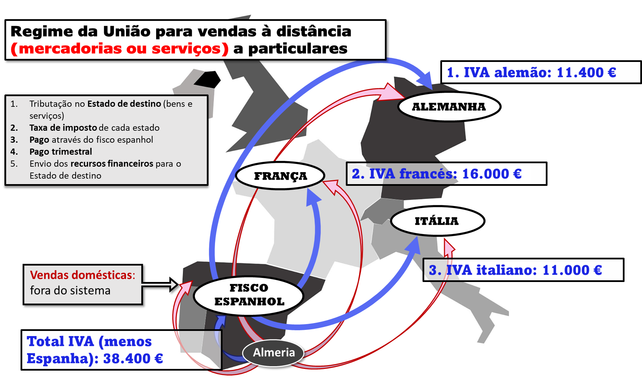

Slide 14
Cooperação administrativa na União Europeia e controle das operações (I)
Na UE não existe uma entidade centralizada de gestão do IVA semelhante ao Comité Gestor previsto na reforma tributária para o Brasil.
A cooperação administrativa entre os Estados é muito elevada, o que inclui:
  troca de informações sobre números de IVA (equivalentes a CPF e CNPJ),
  troca de informações a partir de mapas recapitulativos de vendas intracomunitárias prestados pelos contribuintes,
  controles efetuados a partir de solicitações recebidas de outros Estados (existem escritórios de ligação em todos eles),
  presença de funcionários de outros Estados nos escritórios da Administração e participação em inquéritos administrativos e
  realização de controles simultâneos em vários países.

Slide 15
Cooperação administrativa na União Europeia e controle das operações (II)
O número de IVA:
  É um dos requisitos para a isenção (taxa zero) das entregas intracomunitárias de bens.
  Tem uma função semelhante nas prestações de serviços intracomunitárias (permite verificar a situação fiscal do cliente e do Estado de estabelecimento).
  Os cadastros de sujeitos passivos dos Estados da UE são consolidados num único registo, que é o VIES (VAT Information Exchange System):
    Os sujeitos passivos podem verificar -eletronicamente- a situação o status dos seus clientes quando realizarem vendas intracomunitárias.
    Os sujeitos passivos podem reportar as suas vendas nos mapas recapitulativos das operações intracomunitárias
    As informações sobre operações intracomunitárias são trocadas entre as administrações dos Estados da UE por meio desse cadastro único.

Slide 16
Cooperação administrativa na União Europeia e controle das operações (III)
Os sujeitos passivos registados para efeitos do IVA devem apresentar um mapa recapitulativo de que constem:
  Adquirentes registados para efeitos do IVA a quem tenham efetuado entregas intracomunitárias e transferências de bens isentas.
  Sujeitos passivos a quem tenham prestado serviços que não estejam isentos no Estado-Membro em que as operações são tributáveis, e relativamente aos quais o imposto seja devido pelo destinatário.

Slide 17
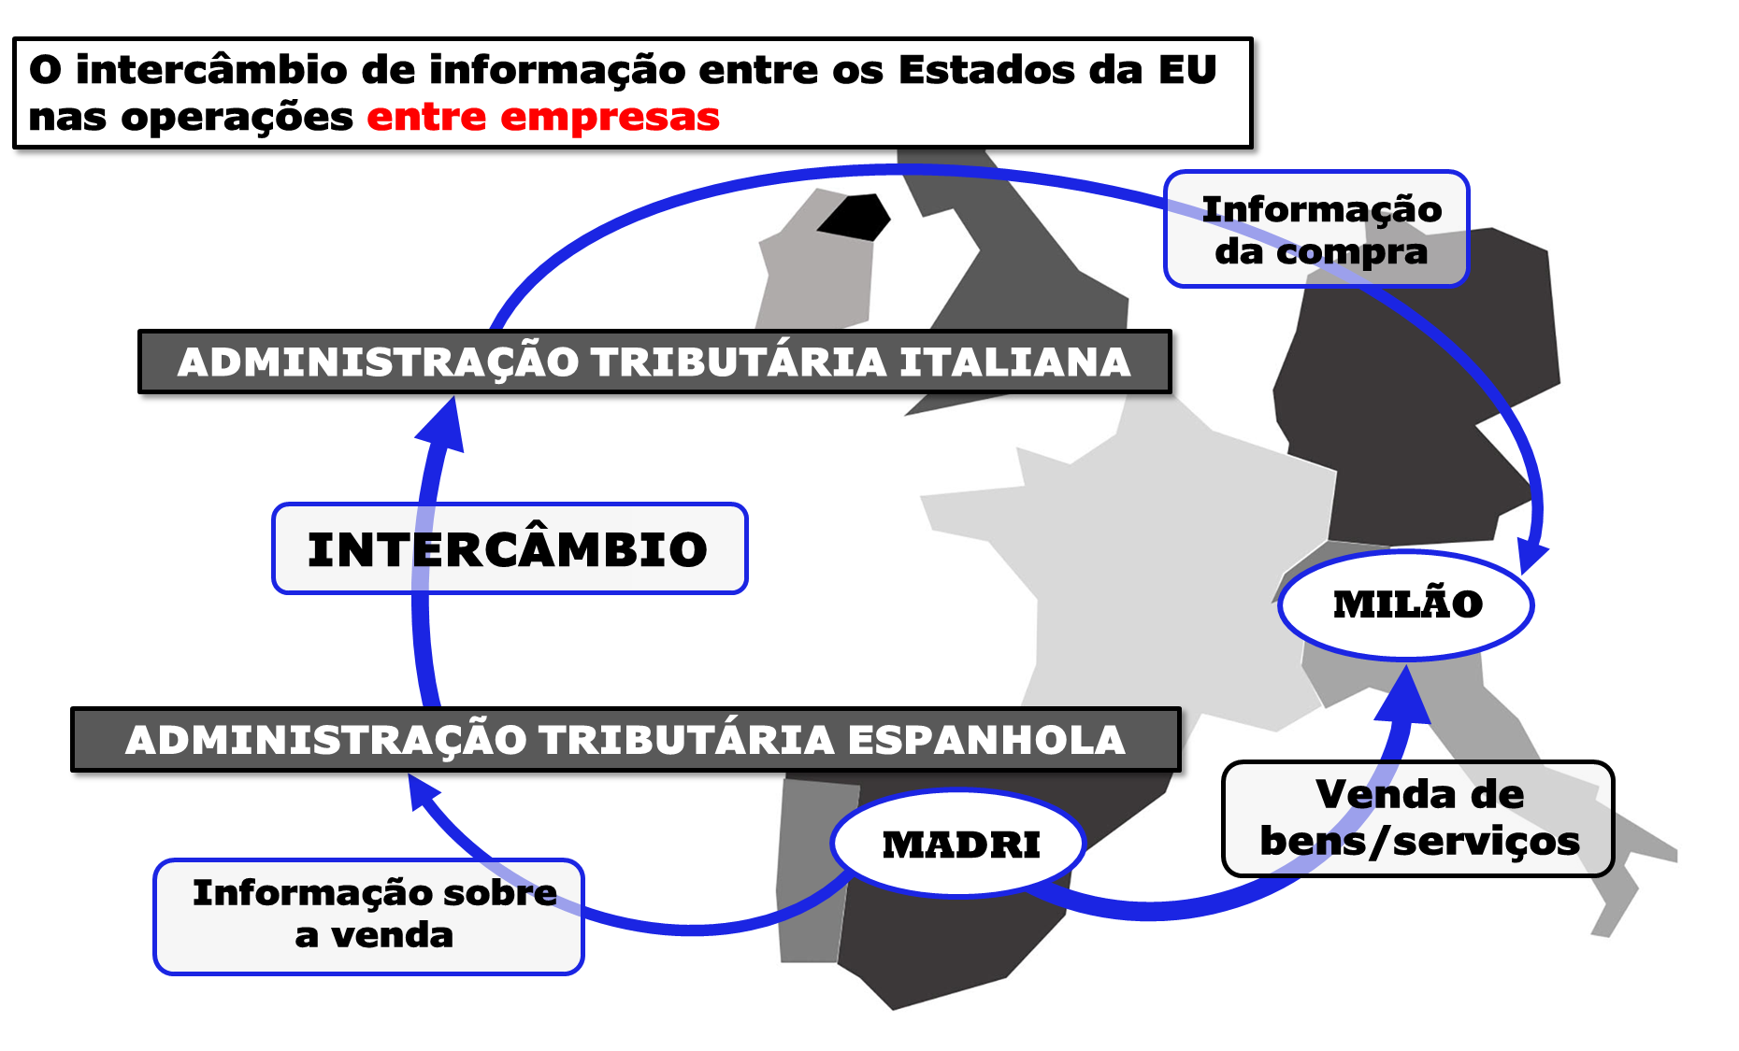

Slide 18
Cooperação administrativa na União Europeia e controle das operações (IV)
Regulamento 904/2010, sobre cooperação administrativa e luta contra a fraude no IVA
Conceitos importantes:
  Troca automática: comunicação sistemática de informações previamente definidas a outro Estado-Membro, sem pedido prévio.
  Troca espontânea: comunicação não sistemática, a qualquer momento e sem pedido prévio, de informações a outro Estado-Membro.
  Controle simultâneo: o controle coordenado da situação fiscal de um ou mais sujeitos passivos ligados entre si, organizado por dois ou mais Estados-Membros participantes, com interesses comuns ou complementares.
  Cada Estado-Membro designa um só serviço central de ligação em que delega a responsabilidade pelos contatos com outros Estados-Membros no domínio da cooperação administrativa. Também podem existir outros serviços de ligação ou funcionários competentes para proceder à troca direta de informações.

Slide 19
Cooperação administrativa na União Europeia e controle das operações (V)
A pedido da autoridade requerente, a autoridade requerida comunica as informações solicitadas, efetuando os inquéritos administrativos necessários para obter essas informações.
Se o Estado-Membro requerido o exigir, podem participar no inquérito administrativo funcionários autorizados pelas autoridades requerentes.
As informações são comunicadas o mais rapidamente possível e, o mais tardar, no prazo de três meses a contar da data de recepção do pedido. No entanto, caso a autoridade requerida já disponha das informações em questão, o prazo é reduzido para um mês, no máximo.
Se a autoridade requerida não está em condições de responder ao pedido dentro do prazo previsto, deve informar imediatamente por escrito a autoridade requerente dos motivos que impedem o respeito desse prazo e da data provável em que considera poder responder.

Slide 20
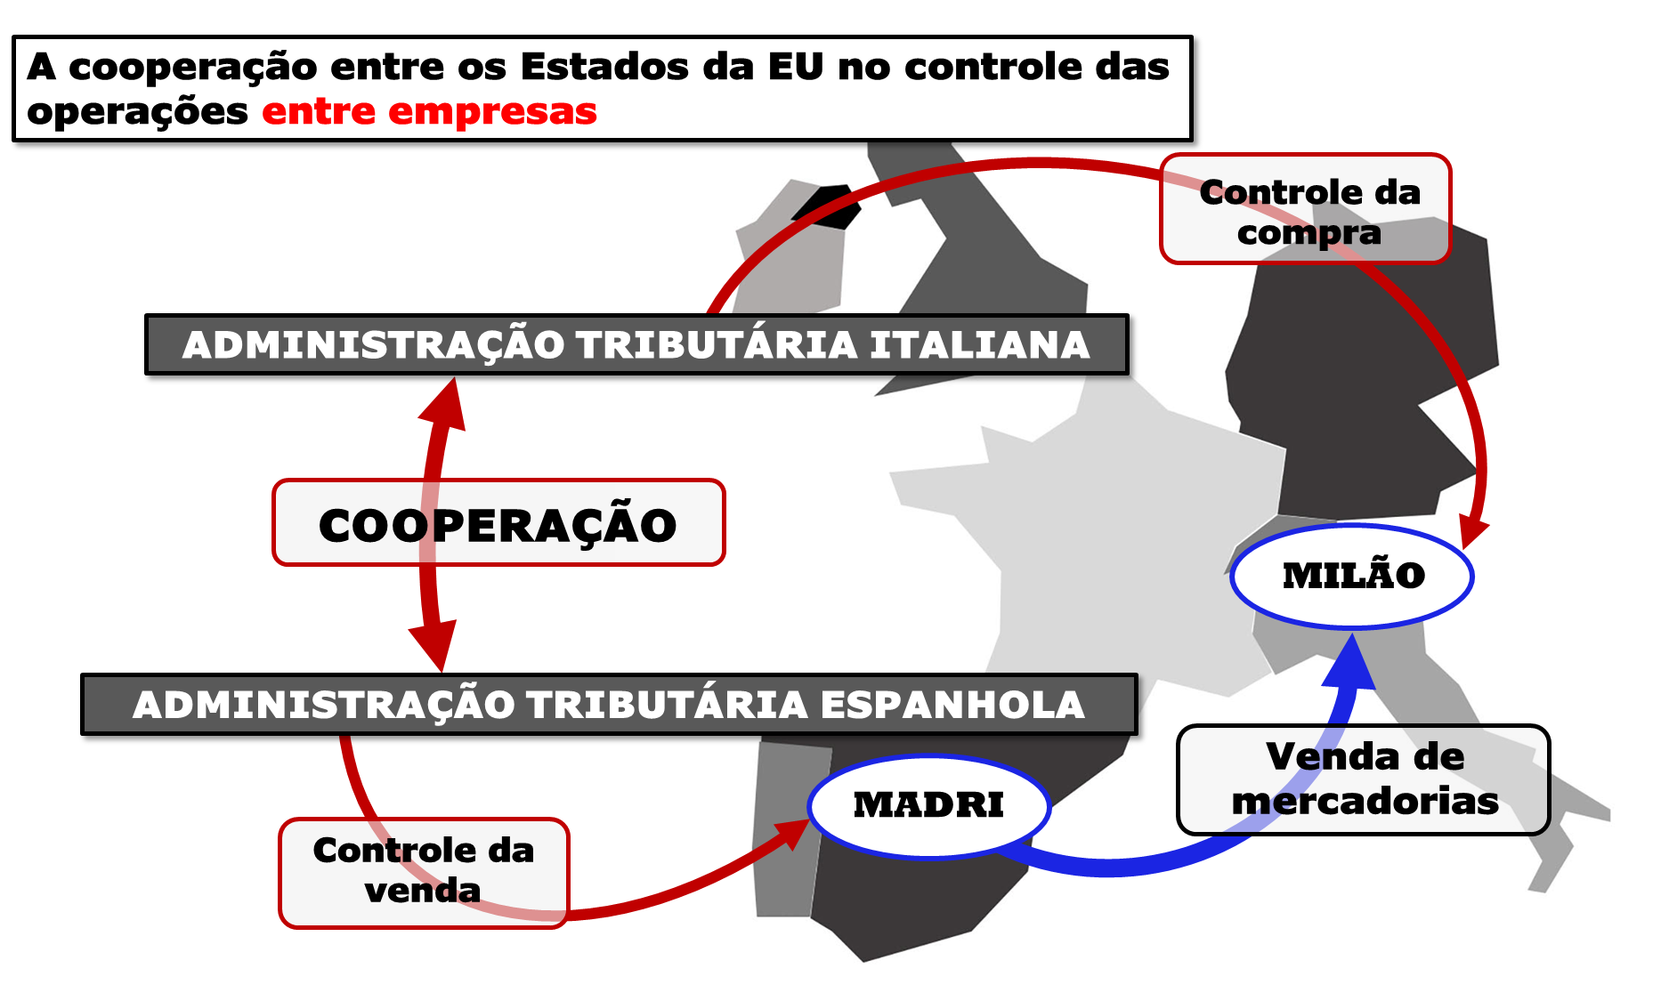

Slide 21
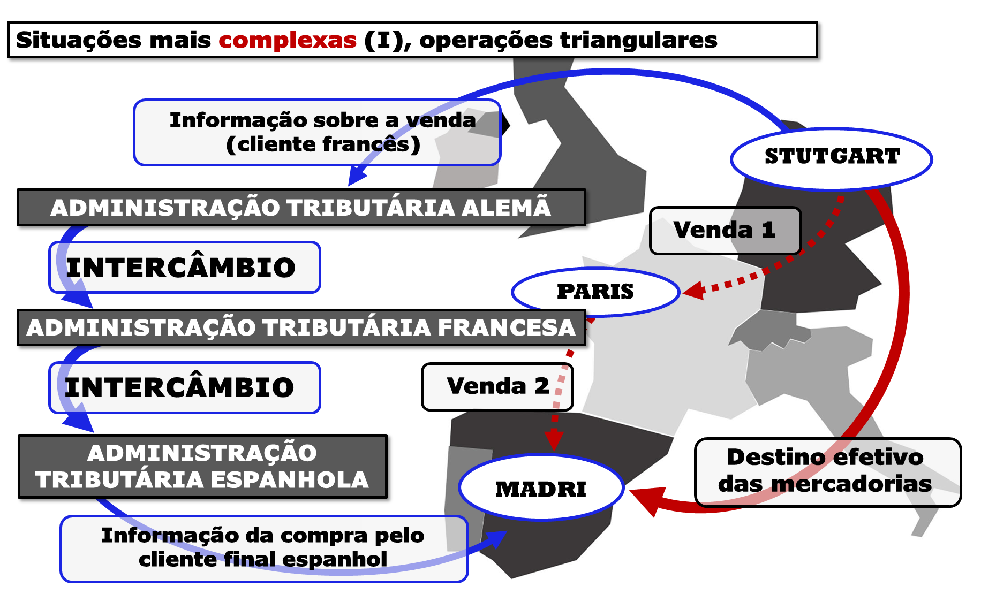

Slide 22
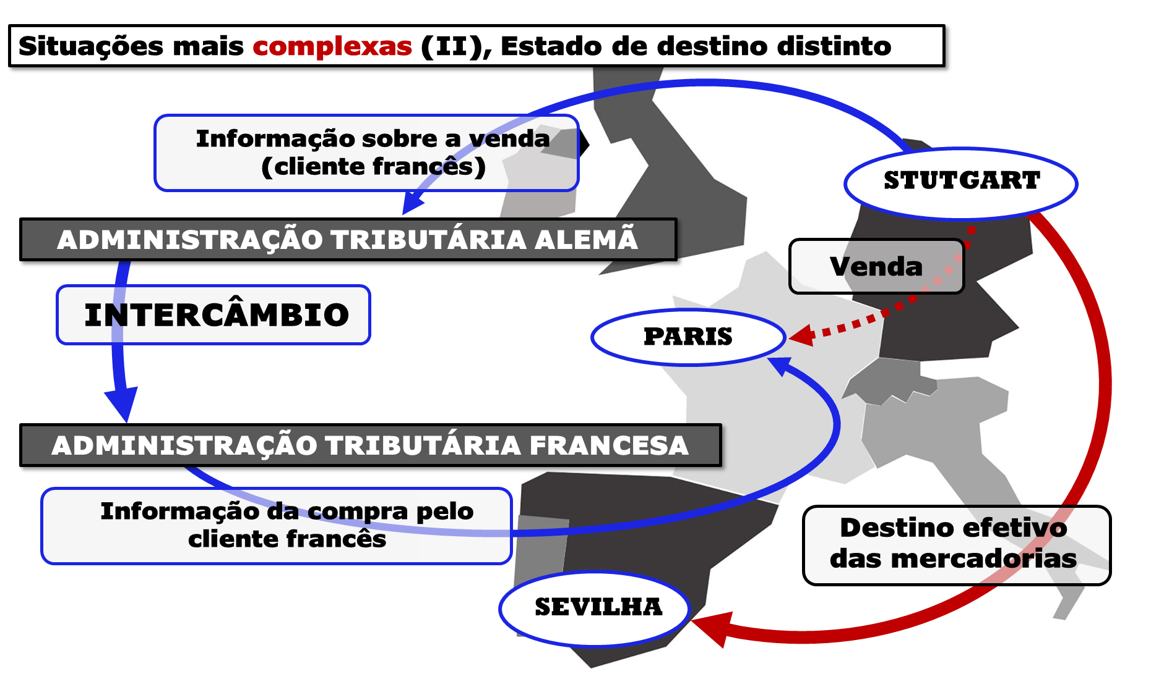

Slide 23
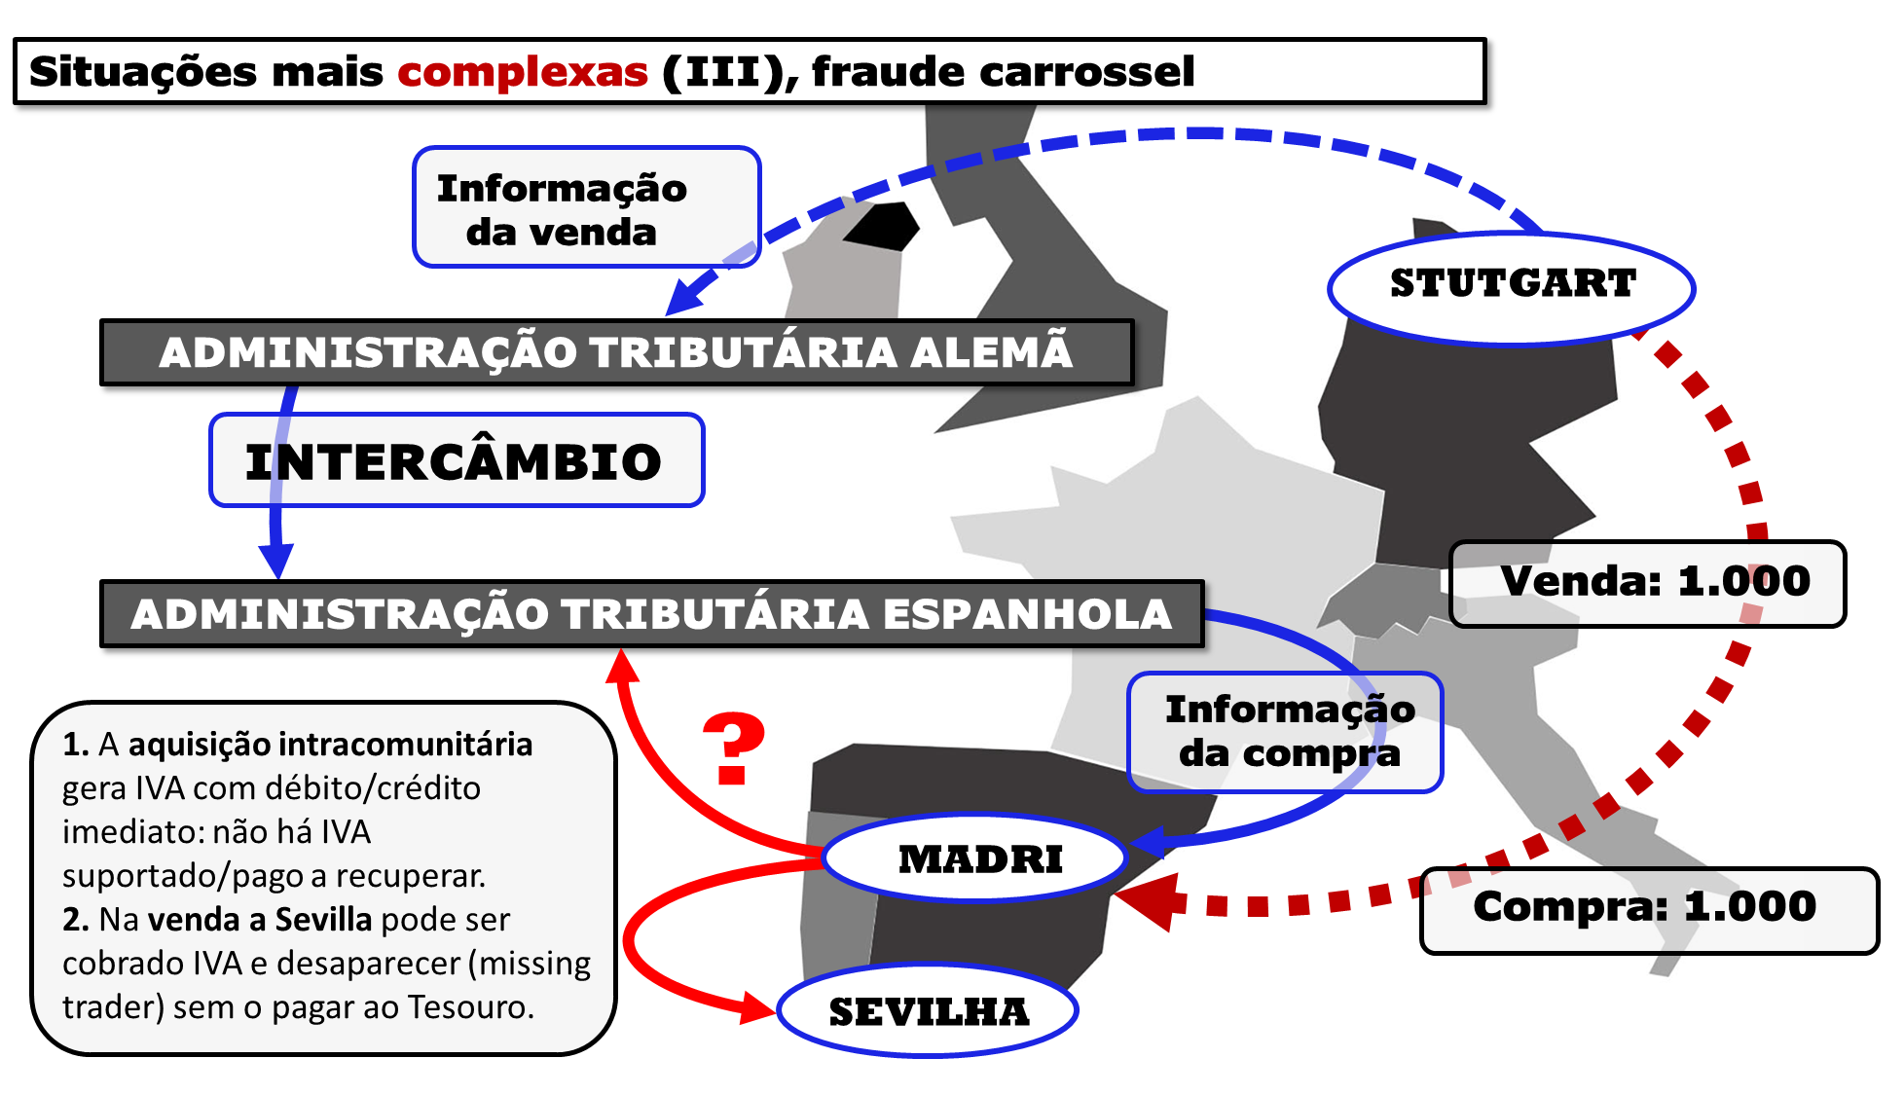

Slide 24
A dedução do IVA e seus problemas
Segundo o princípio da não cumulatividade:
  o IVA pago nas aquisições de bens e serviços é dedutível, não havendo distinção entre eles (contrapeso da generalidade na definição do fato gerador),
  também não há diferença entre despesas correntes e investimentos.
Esta não cumulatividade:
  promove a neutralidade fiscal e implica uma grande simplificação para empresas e autoridades fiscais,
  mas pode facilitar a fraude fiscal.

Slide 25
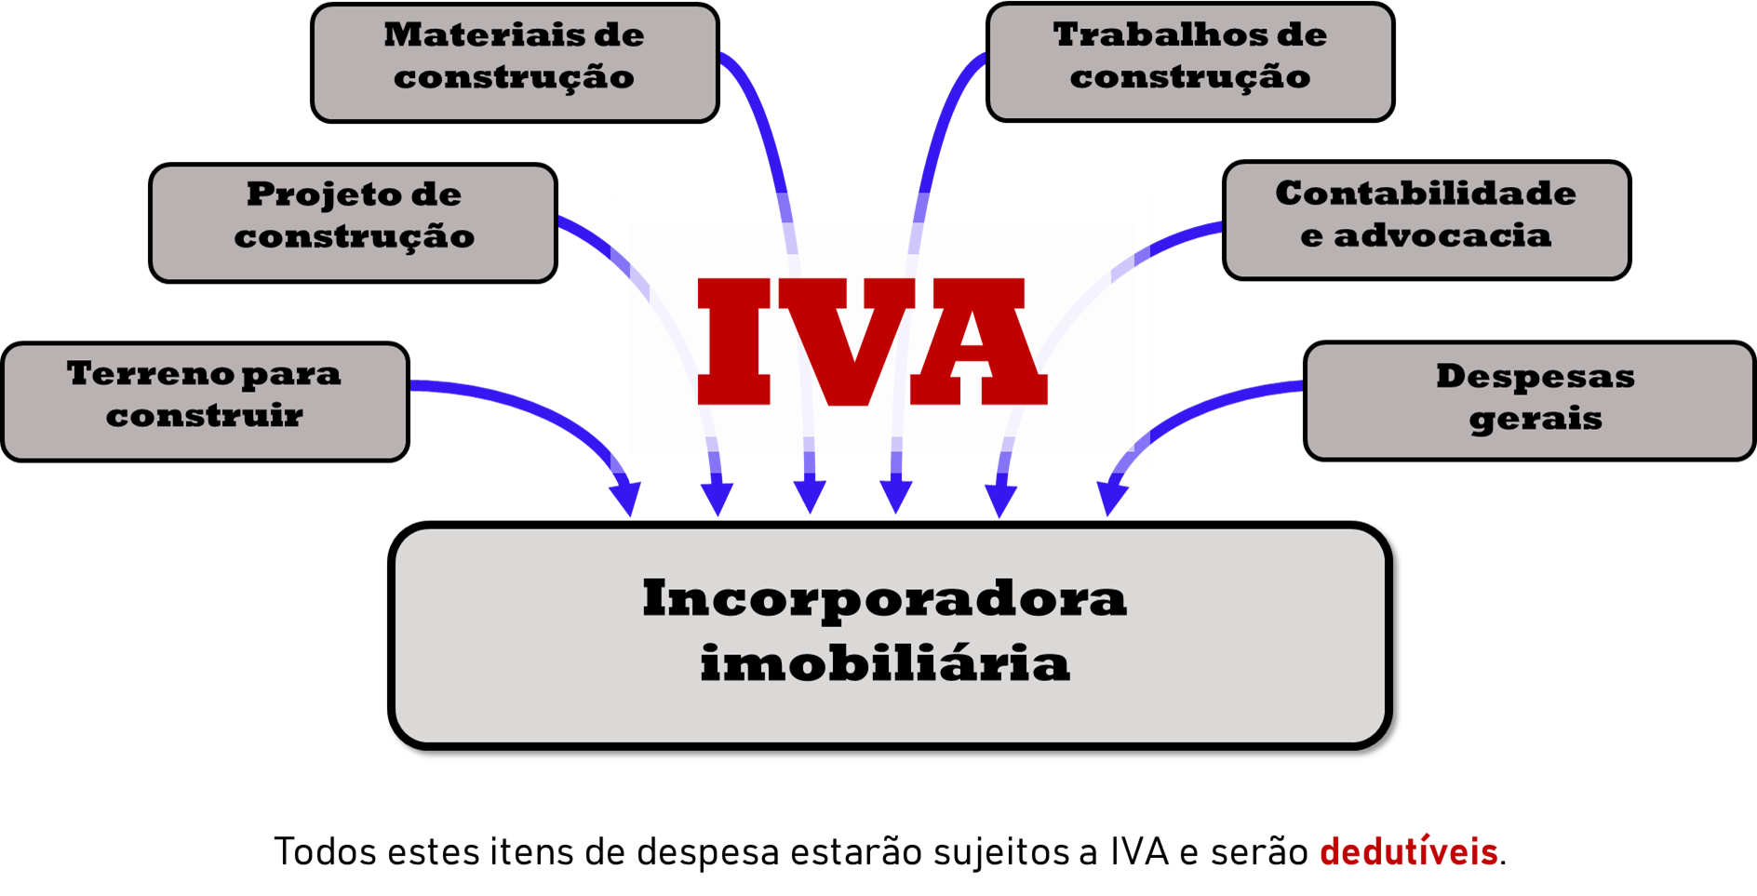

Slide 26
A tributação do consumo privado (I)
À dedução é muito ampla, no entanto, o IVA do consumo privado não é dedutível. Duas soluções são possíveis para isso:
  a limitação da dedução quando os bens ou serviços são adquiridos,
  a tributação das operações gratuitas, aplicada quando acontece o consumo privado.
Despesas privadas são excluídas do direito à dedução nas regulamentações europeias do IVA, exclusão necessária, já que não se pode contestar, sem mais, a condição de destinatária da empresa quando é obrigada contratualmente com o fornecedor.

Slide 27
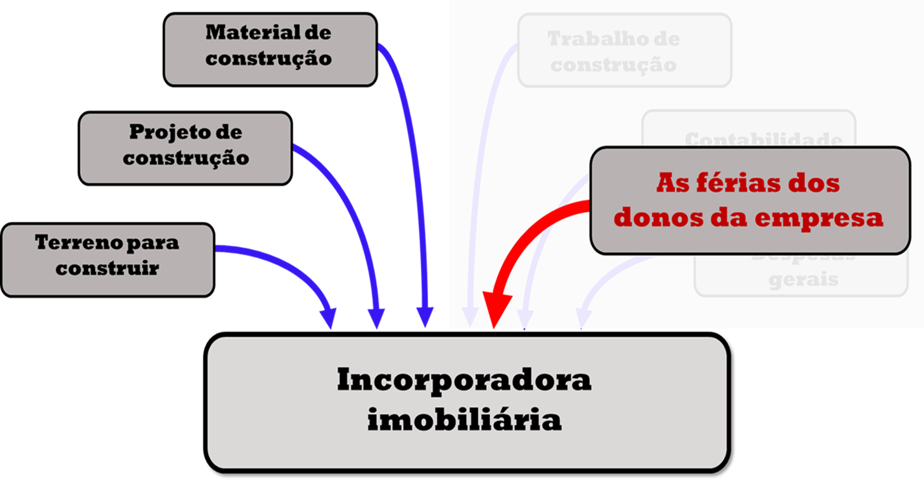

Slide 28
A tributação do consumo privado (II)
A tributação das operações gratuitas em determinadas situações é o complemento necessário da amplitude do direito à dedução, como tem sido declarado reiteradamente pelo Tribunal Europeu.
Precisa de regras especiais para quantificar a base tributável (normalmente, o valor de mercado dos bens ou serviços).

Slide 29
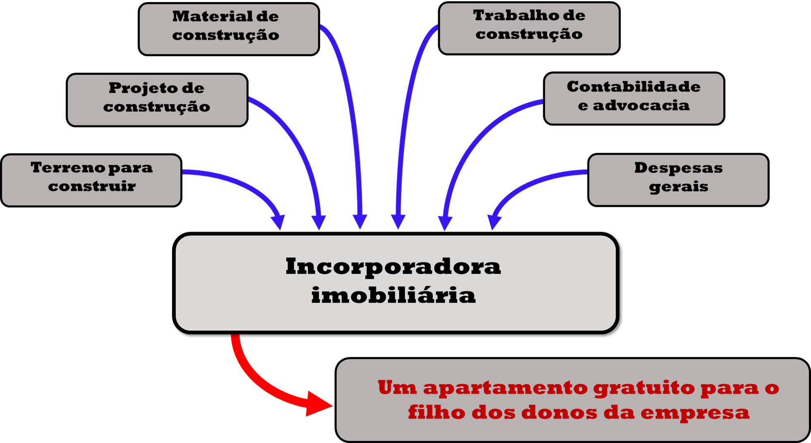

Slide 30
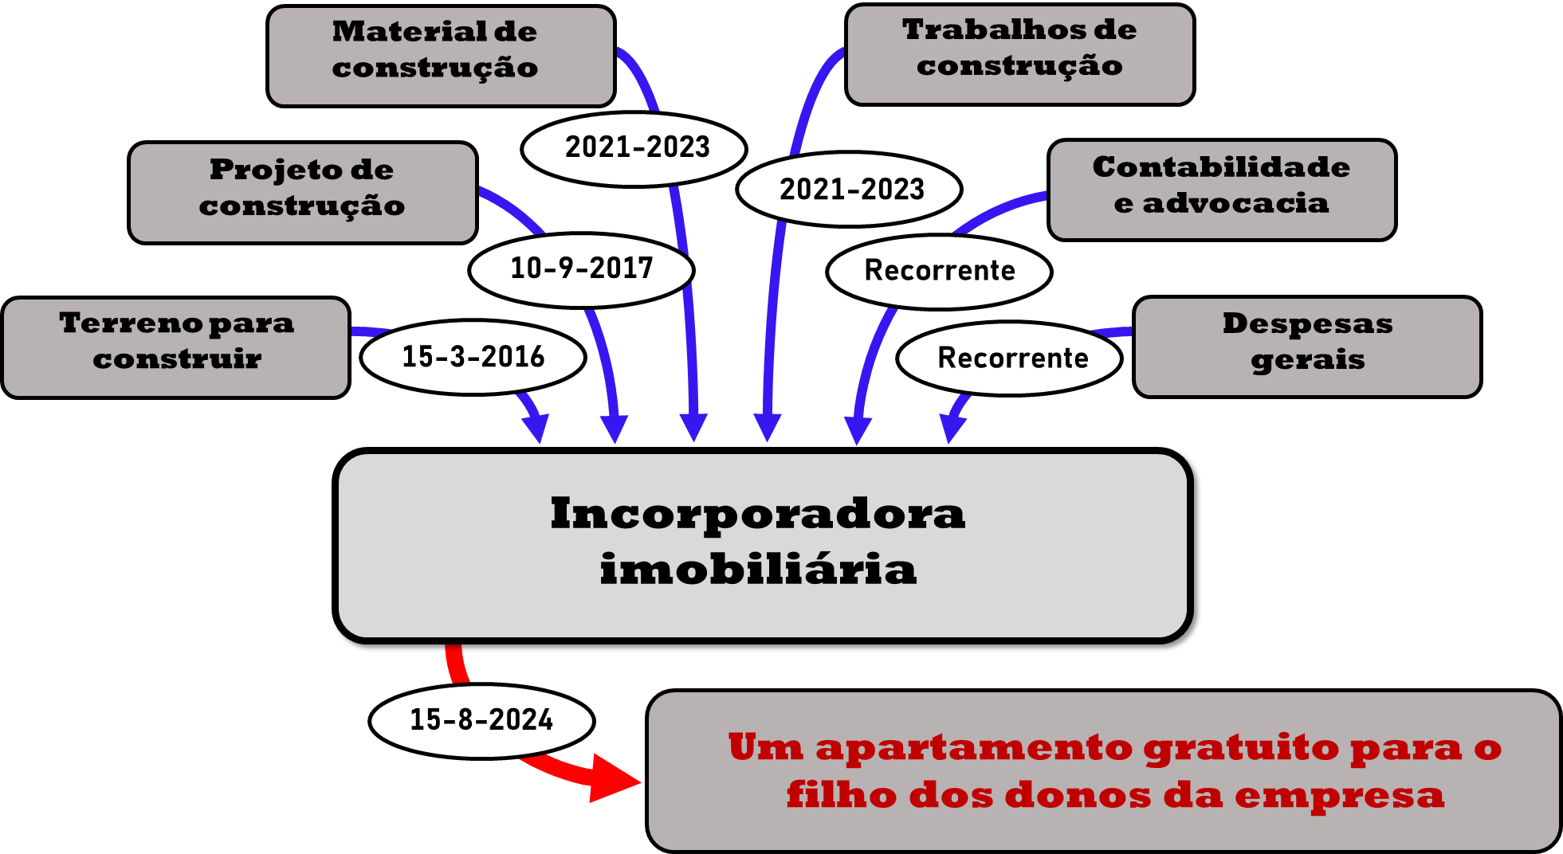

Slide 31
Não cumulatividade: a perspectiva dos procedimentos tributários
O princípio da dedução financeira promove a neutralidade, mas facilita a fraude fiscal.
Uma das estratégias utilizadas na União Europeia é atribuir a obrigação de pagar o imposto ao comprador, desde que seja também sujeito passivo do imposto, conhecida como "reverse charge", que equivale a um “split payment”.
Essa estratégia é fortemente influenciada pelo princípio da neutralidade, que exige que o crédito tributário seja imediato.

Slide 32
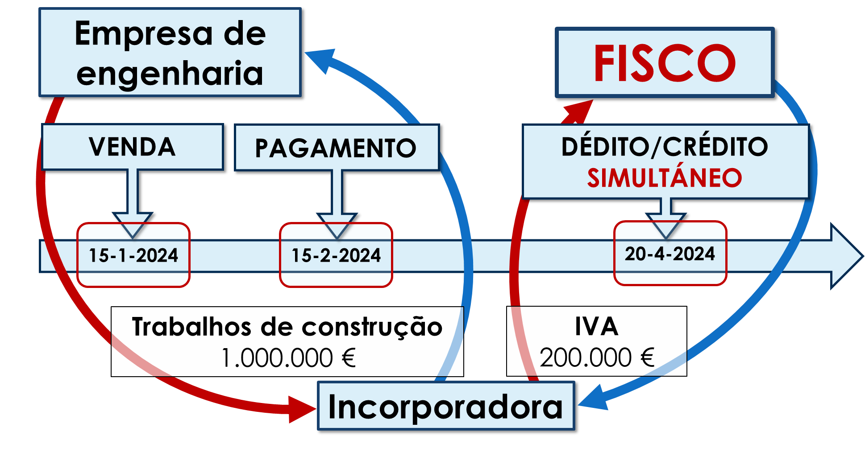

Slide 33
Como é controlado tudo isso?
Com muita dificuldade, claro.
Importante: informação e sua gestão.
Última tendência, informação "on-line":
  Baseadas em mensagens com dados estruturados.
  Fornecidos ao tesouro em períodos muito curtos de tempo.
  Futuro do controle das operações interestaduais dentro da União Europeia (DRR-Digital Reporting Requirements).

Slide 34
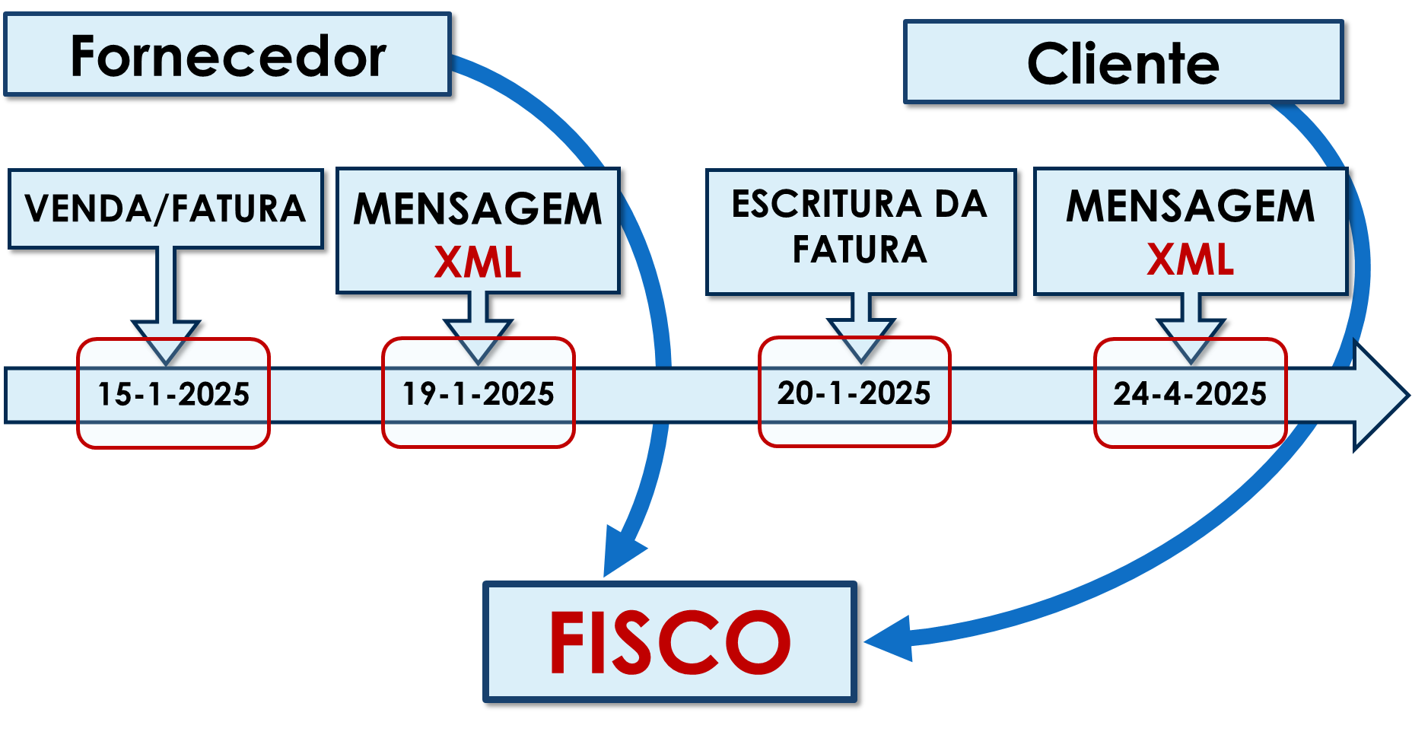

Slide 35
Diretiva VIDA da UE, faturamento eletrônico
Uma nova definição de fatura eletrônica é criada: fatura que é emitida, enviada e recebida em formato eletrônico estruturado e que contém os dados mínimos necessários para realizar os fornecimento digitais de informações à Administração, explicados depois.
A dedução do IVA pode ser condicionada à posse de uma fatura corretamente emitida e será necessário um novo conteúdo: a identificação dos dados bancários do fornecedor para pagamento.
A faturação eletrônica será obrigatória em transações intracomunitárias, assim como em transações com reverse charge. Também será a regra geral para transações domésticas, mas exceções são permitidas.

Slide 36
Diretiva VIDA na UE, fornecimento digital de informações
Em 2017, a Espanha lançou o Fornecimento Imediato de Informações, que exige que a AEAT seja fornecida, quase em tempo real (4 dias), com informações sobre as faturas emitidas e recebidas.
A UE decidiu lançar um novo sistema para a disponibilização digital de informações imediatas sobre transações intracomunitárias, com um funcionamento muito semelhante ao FII espanhol.
Em transações intracomunitárias, as informações deverão ser fornecidas transação a transação, e o arquivo eletrônico da fatura eletrônica poderá ser utilizado, ao mesmo tempo em que a fatura é emitida. A isenção (taxa zero) do fornecimento intracomunitário de bens será condicionada à disponibilização das informações.
Os Estados poderão adotar a implementação de sistemas digitais de entrega de informações para operações domésticas B2B e B2C.

Slide 37
Outras questões
A regularização completa é parte integrante dos procedimentos de fiscalização,
Planejamento tributário “agressivo”.

Slide 38
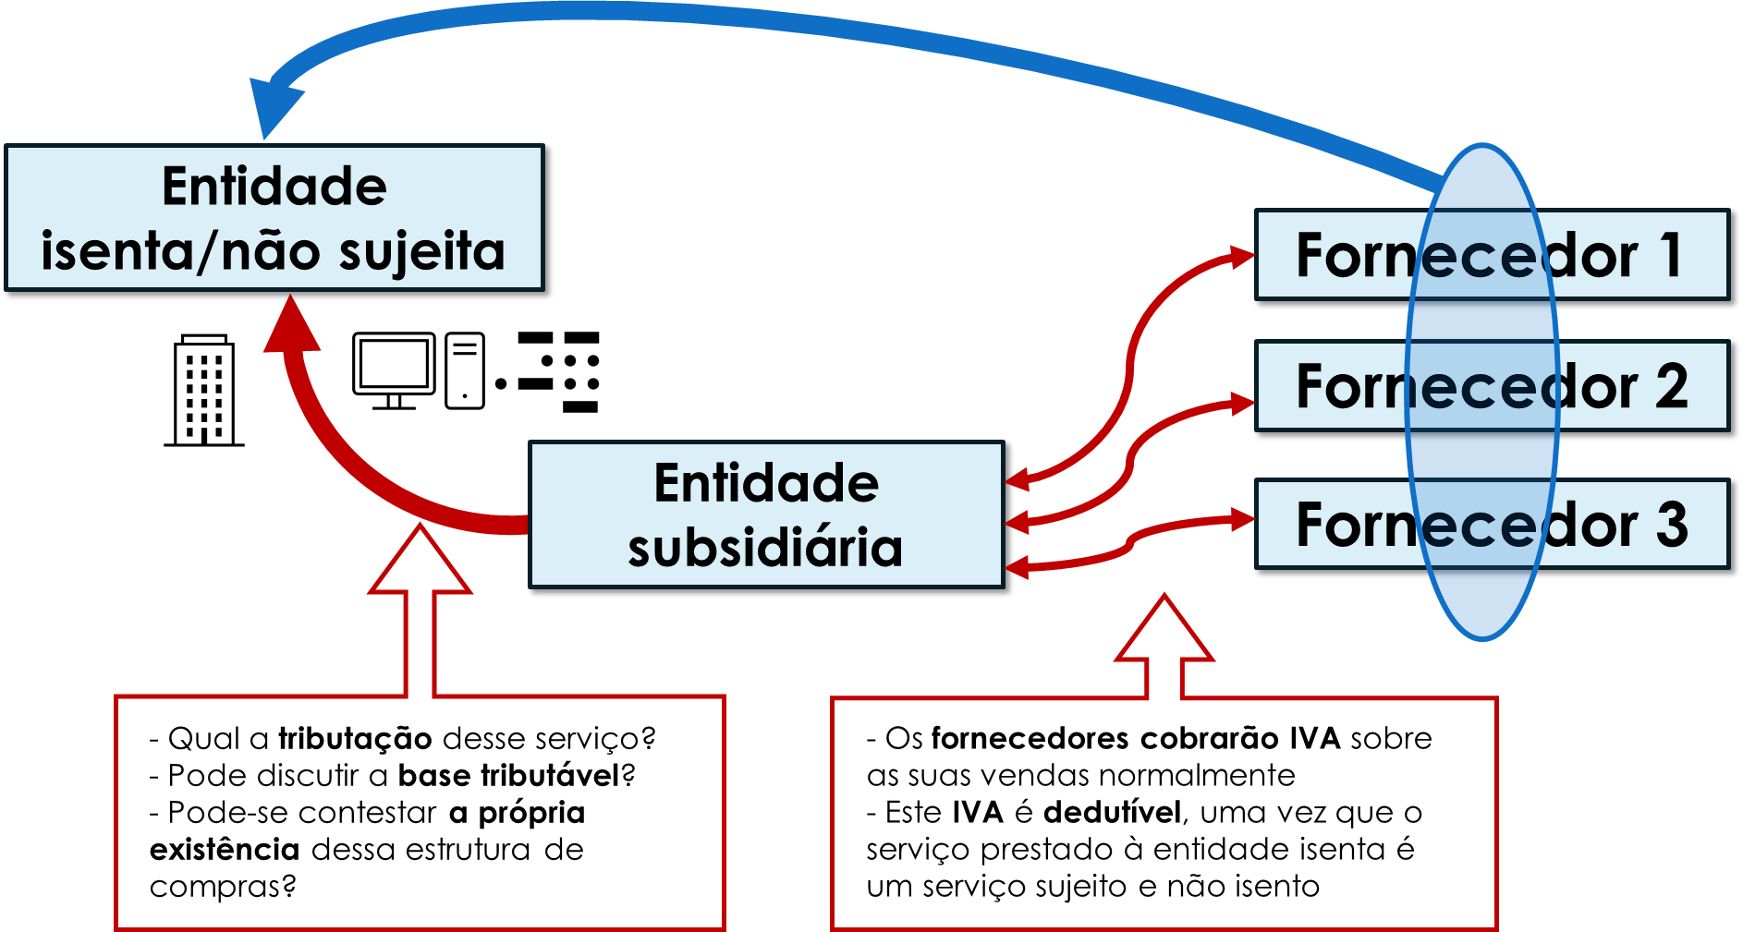

Slide 39
MUITO OBRIGADO!

